Slide 1

DAILY REPORT #13
발표자 : 신홍민

Slide 2


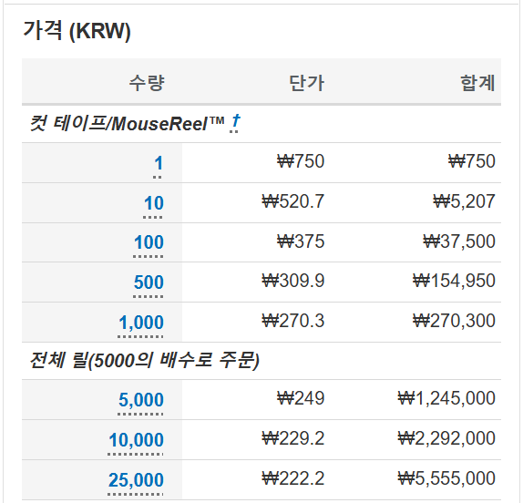
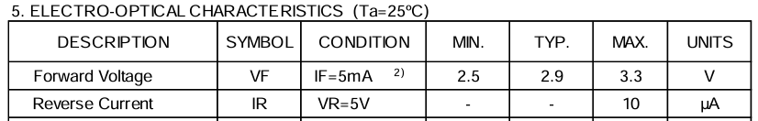
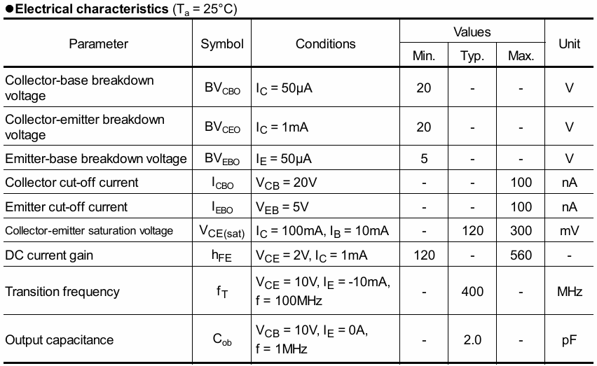
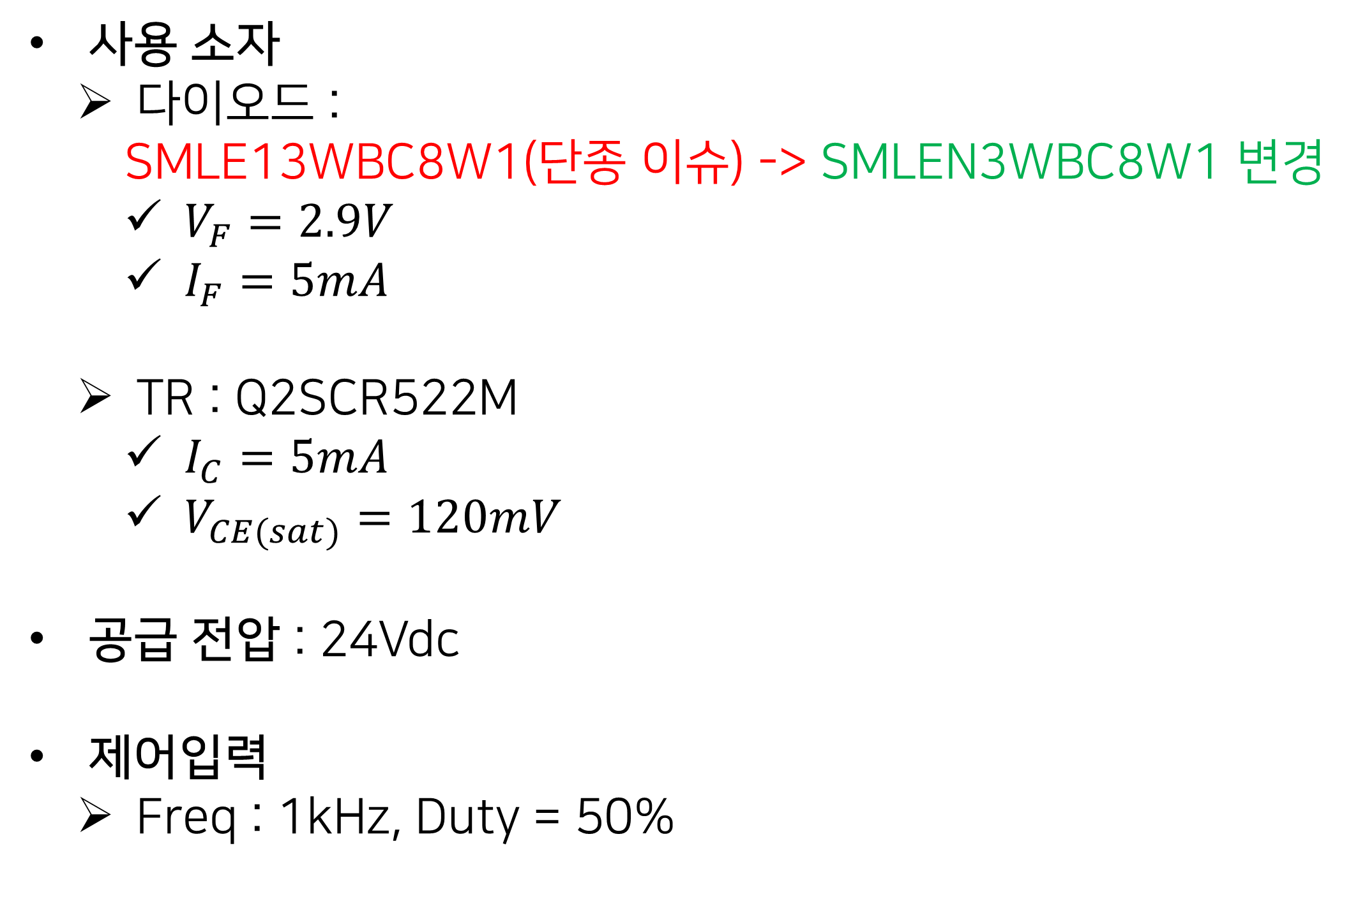
1. Design for Ambient LED Lighting Circuit
사용 소자
다이오드 :
SMLE13WBC8W1(단종 이슈) -> SMLEN3WBC8W1 변경
$V_{F}=2.9V$
$I_{F}=5mA$
TR : Q2SCR522M
$I_{C}=5mA$
$V_{CE(sat)}=120mV$
공급 전압 : 24Vdc
제어입력
Freq : 1kHz, Duty = 50%
< Figure 1 > SMLEN3WBC8W1 Spec.
< Figure 2 > Q2SCR522M Spec.

Slide 3
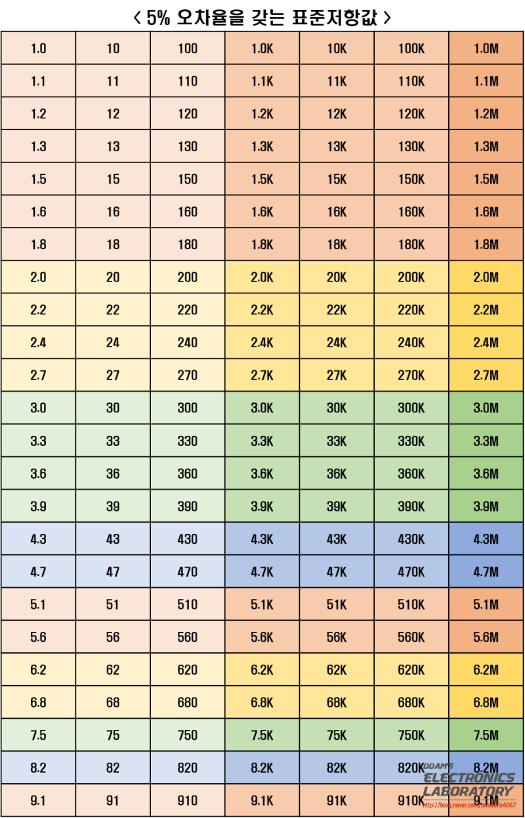
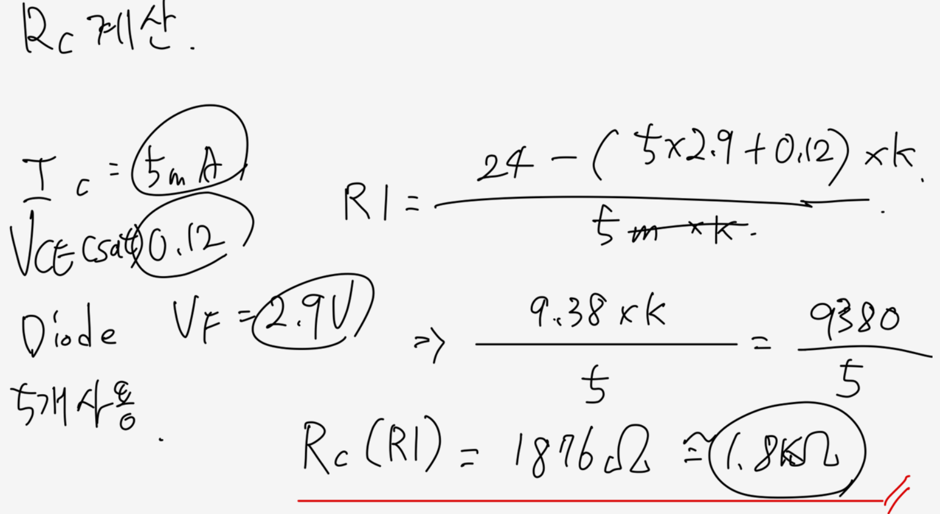
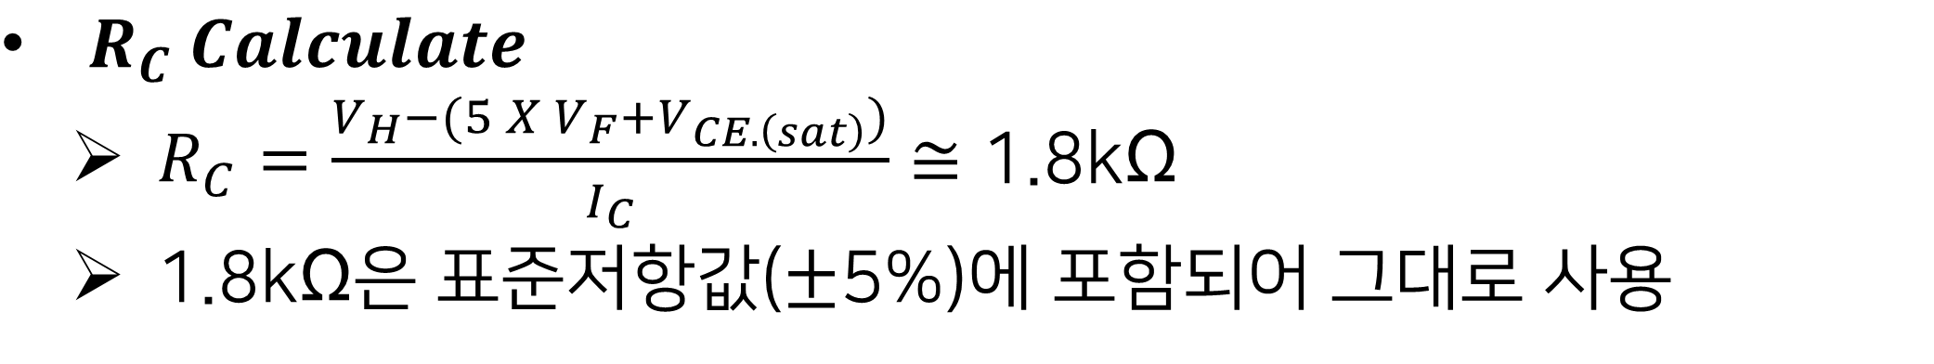
1. Design for Ambient LED Lighting Circuit
$R_{C} Calculate$
$R_{C}=\frac{V_{H}−{(5 X V}_{F}+V_{CE.\left(sat\right)})}{I_{C}}≅\text{1.8}\text{k}\text{Ω}$
$\text{1.8}\text{k}\text{Ω}$은 표준저항값($±$5%)에 포함되어 그대로 사용
< Figure 3 > $R_{C} Calculate Result$
< Table 1 > $표$준 저항값($±5\%$)

Slide 4
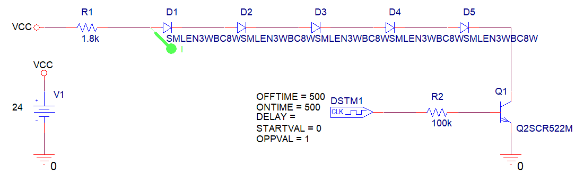
1. Design for Ambient LED Lighting Circuit
< Figure 4 > Ambient LED Lighting Circuit
$R_{C}$(R1) Value = 1.8k$\text{Ω}$
$R_{B}$(R2) Value = 100k$\text{Ω}$
이유 : 공급전압이 24Vdc로 높기에 5Vdc에서의 $R_{B}$value(10~47k $\text{Ω}$)를 고려하여 충분히 높게 설정

Slide 5
1. Design for Ambient LED Lighting Circuit
< Figure 5 > Simulation Result
Simulation Result
VCC에 24Vdc의 전압이 인가된 후 LOW일때 LED가 동작하는 것을 확인

Slide 6
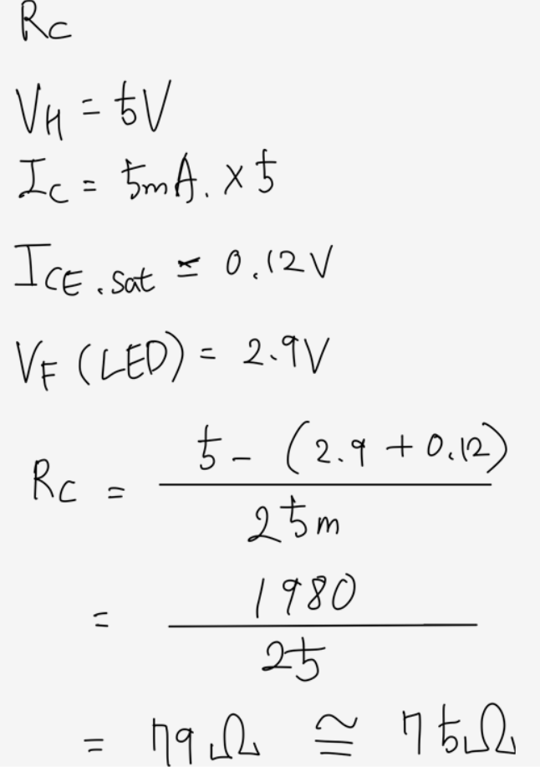
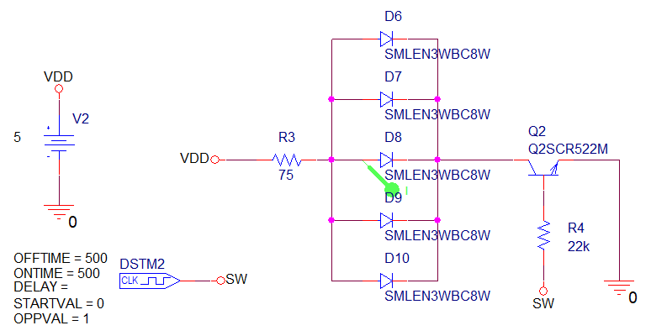
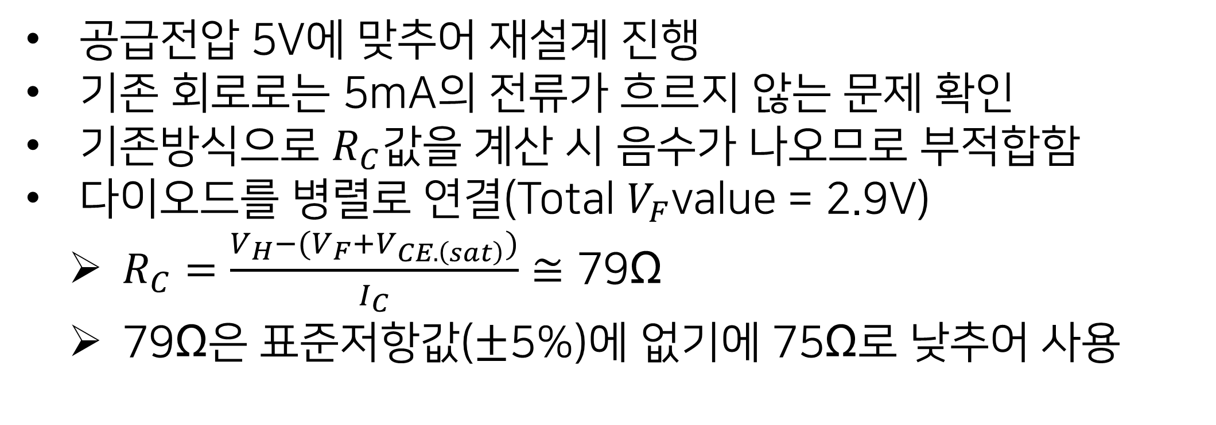
2. Change the Ambient LED Lighting Circuit
$R_{C} Calculate$
공급전압 5V에 맞추어 재설계 진행
기존 회로로는 5mA의 전류가 흐르지 않는 문제 확인
기존방식으로 $R_{C}$값을 계산 시 음수가 나오므로 부적합함
다이오드를 병렬로 연결(Total $V_{F}$value = 2.9V)
$R_{C}=\frac{V_{H}−{(V}_{F}+V_{CE.\left(sat\right)})}{I_{C}}≅\text{79}\text{Ω}$
$\text{79}\text{Ω}$은 표준저항값($±$5%)에 없기에 75$\text{Ω}로$ 낮추어 사용
< Figure 6 > $R_{C} Calculate Result$
< Figure 7 > Ambient LED Lighting Circuit(5V)

Slide 7
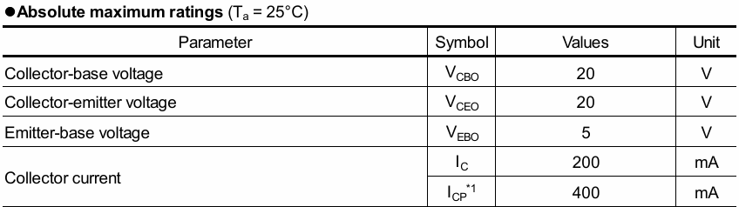
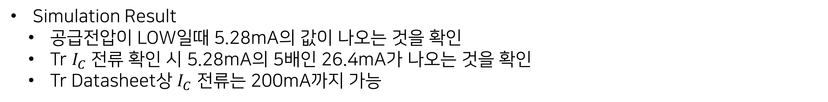
2. Change the Ambient LED Lighting Circuit
< Figure 8 > Simulation Result
Simulation Result
공급전압이 LOW일때 5.28mA의 값이 나오는 것을 확인
Tr $I_{C}$전류 확인 시 5.28mA의 5배인 26.4mA가 나오는 것을 확인
Tr Datasheet상 $I_{C}$ 전류는 200mA까지 가능

Slide 8
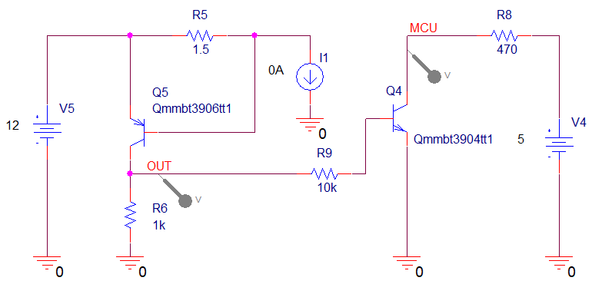
3. Design for Overcurrent Alarm Circuit
< Figure 9 > Overcurrent Alarm Circuit
Overcurrent 신호를 IC(Atmega128A)의 Interrupt핀에 보내기 위한 스위칭 회로 추가

Slide 9
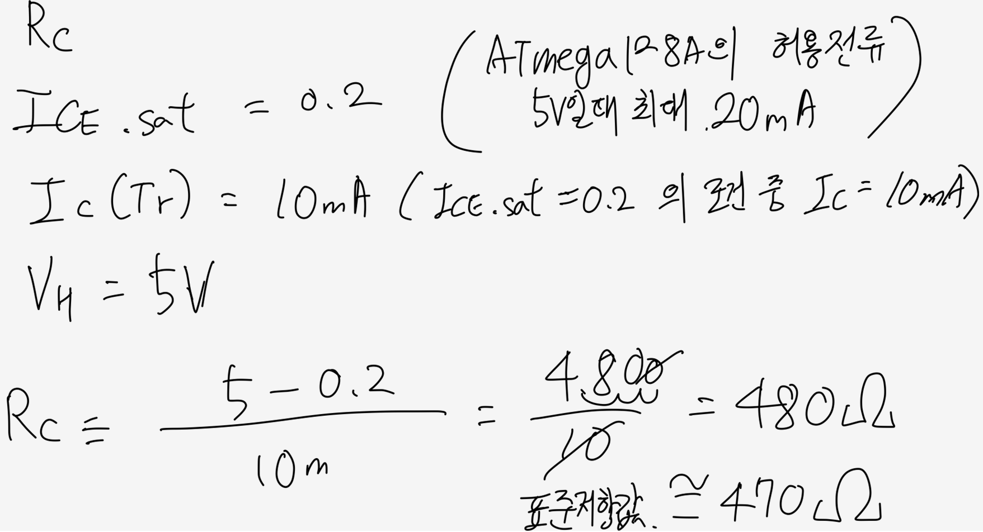
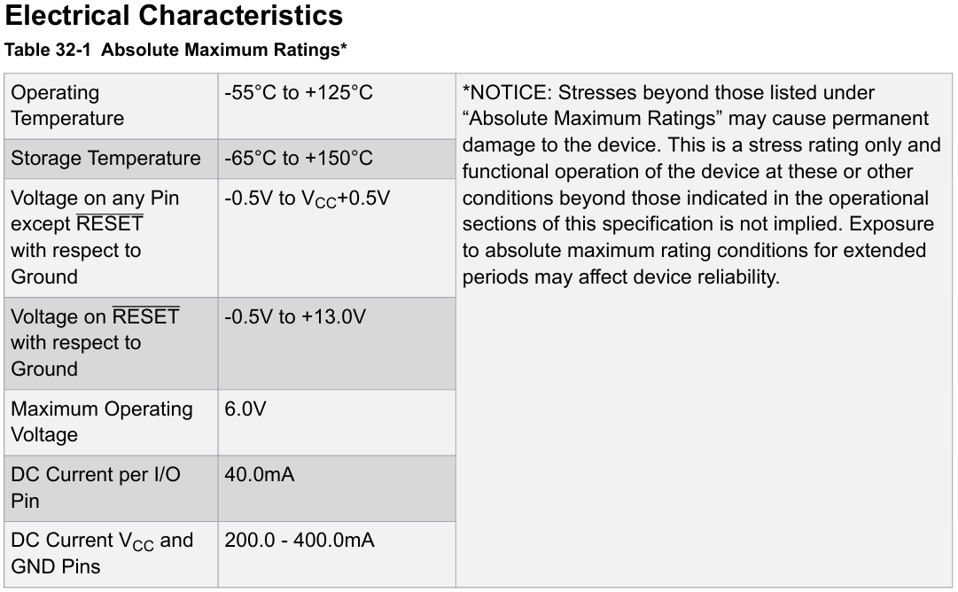
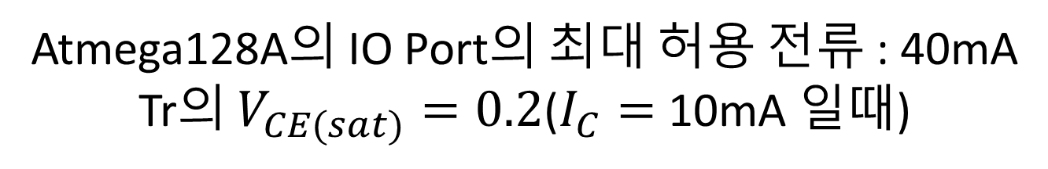
3. Design for Overcurrent Alarm Circuit
$R_{C} Calculate$
Atmega128A의 IO Port의 최대 허용 전류 : 40mA
Tr의 $V_{CE(sat)}=0.2$($I_{C}=$10mA 일때)
< Figure 10 > $R_{C} Calculate Result$
< Figure 11 > $ATmega128A$ & TR datasheet
위와 같은 이유로 $R_{C}$ 계산
해당 Value를 Circuit에 입력 후 시뮬레이션 진행

Slide 10
3. Design for Overcurrent Alarm Circuit
< Figure 12 > Simulation Result
Simulation Result
Idc 값을 0~1A까지 올렸을 때 추가한 스위칭 회로의 $I_{C}$ 값이 5V -> 0V로 변화(high -> low)
해당 신호를 ATmega128A의 Interrupt단에 연결 후 low일 때 셧다운 or 스위치 off 등 펌웨어 코드 작성 필요

